Slide 1
Proposal - ANZ G+ Seminar
張瑞德 (Dennis Chang)
解決方案顧問
思想科技
2013 年 1 月

Slide 2
大綱
流程圖
ANZ 客戶使用流程
ANZ 主持人使用流程
ANZ 講者使用流程
提供報表
Google 服務使用注意事項
專案期程

Slide 3

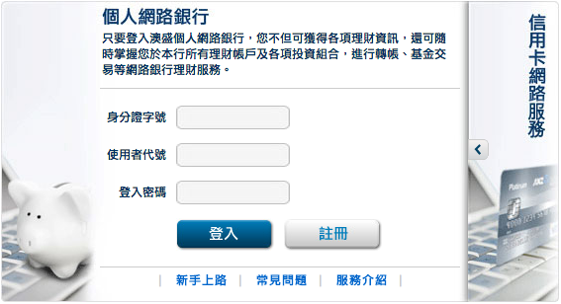
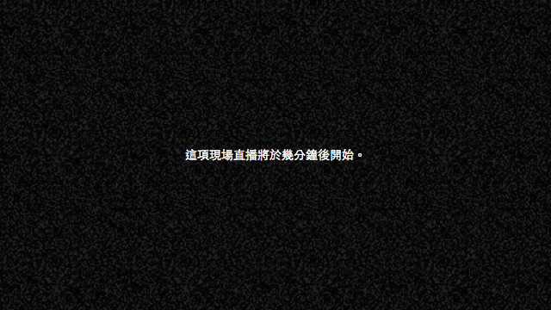
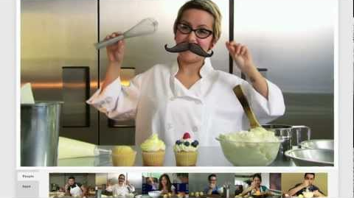
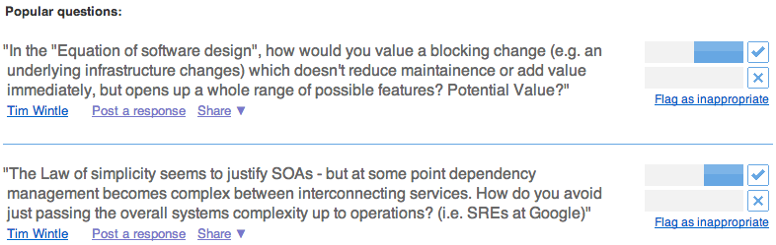
ANZ 客戶使用流程 (透過 eDM)
利用 ID 和生日登入。
活動尚未開始，先進入等待頁面。
需紀錄瀏覽資訊，供報表使用。
Legal Terms
Legal Terms
eDM Invitation
Log-in Page
Waiting Page
Live Seminar

Slide 4

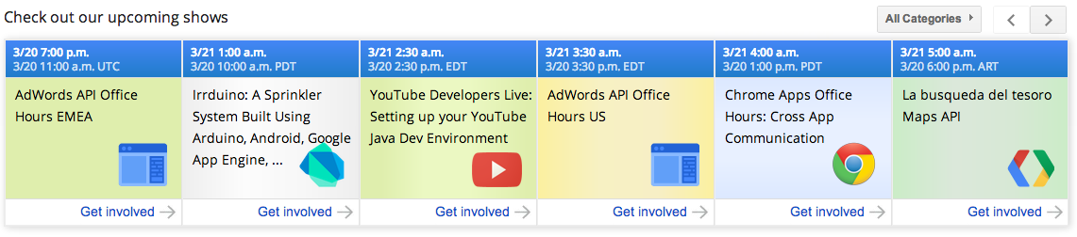

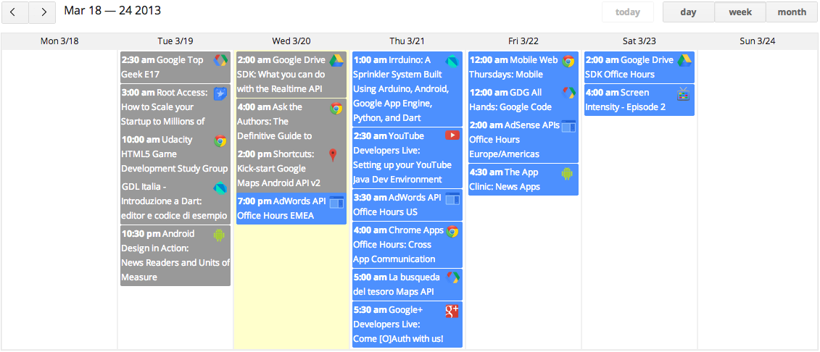


ANZ 客戶使用流程 (官網登錄)
以 Google 日曆呈現過去活動及未來活動。
需紀錄瀏覽資訊，供報表使用。
ANZ VIDEO
ANZ VIDEO
Legal Terms
Web Site
ANZ VIDEO
Log-in Page
Home Page
Join the Live Seminar
需紀錄瀏覽資訊，供報表使用。
ANZ VIDEO
ANZ VIDEO
Legal Terms
ANZ VIDEO
Recorded Video

Slide 5

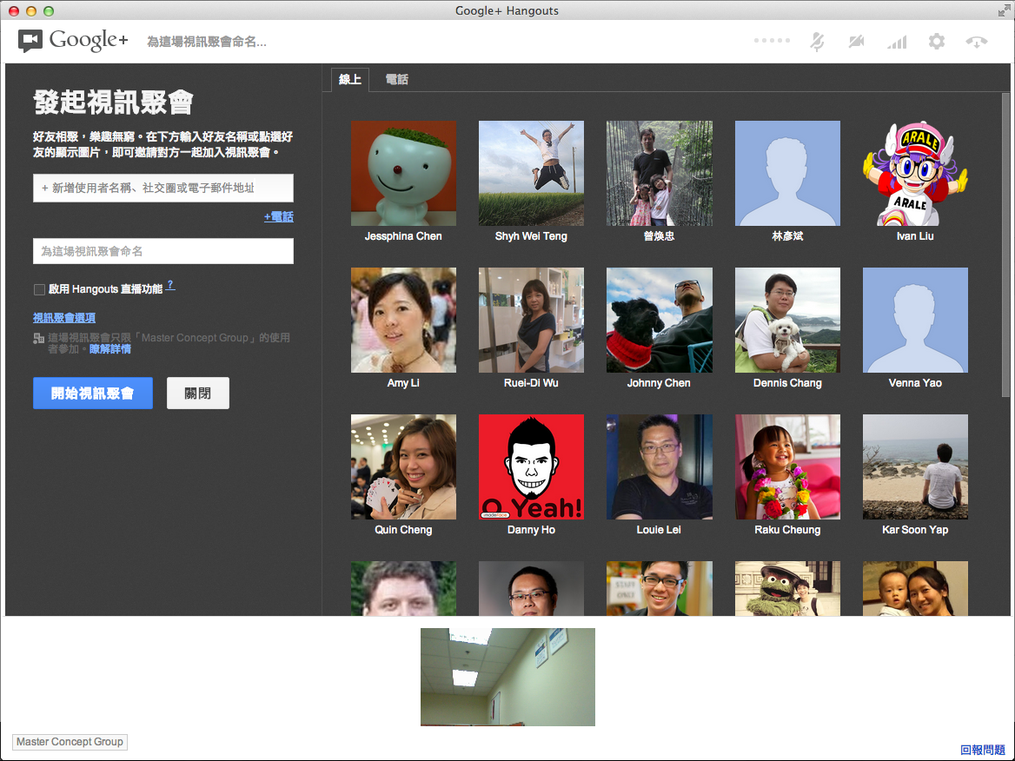
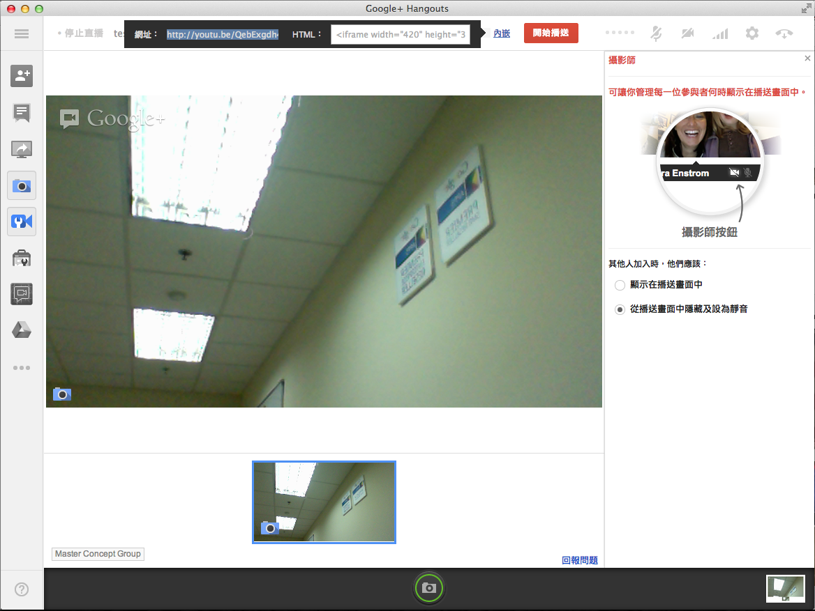
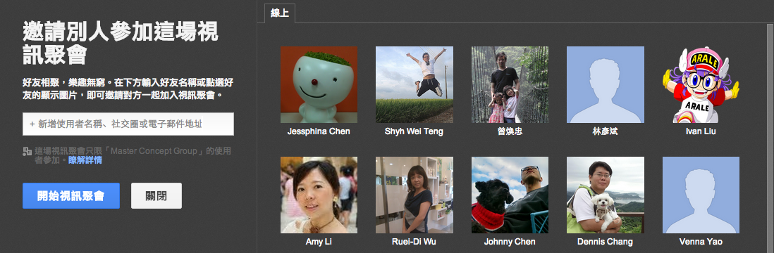

ANZ 主持人使用流程
Report
Q&A
Seminar name:
Live Seminar 1
Live Seminar 2
Live Seminar 3
Report
Q&A
Date:
Report
Q&A
Time:
Hangout
Recorded
URL
Sync
Legal
Admin
(A week before)
Image 縮圖 upload
Hangouts on Air permission
Google Calendar
[ ] Q&A?
Seminar List
Create / Update Seminar
Seminar name:
Date:
Time:
Hangout
YouTube Id:
Admin
(in 30 minutes)
Legal
Start an Hangout on Air
(via Google+ web site)
Get the YouTube Live Id
(via Google+ web site)
Update YouTube Live Id
Live Seminar 1
Question 1 (user 1)
Question 2 (User 2)
Question 3 (User 3)
Admin
(in 20 minutes)
Invite all speakers (max: 14 speakers)
(via Google+ web site)
Question List

Slide 6
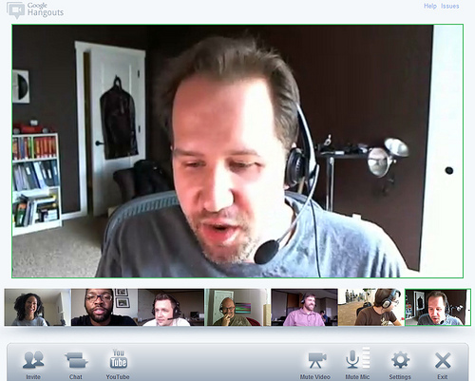
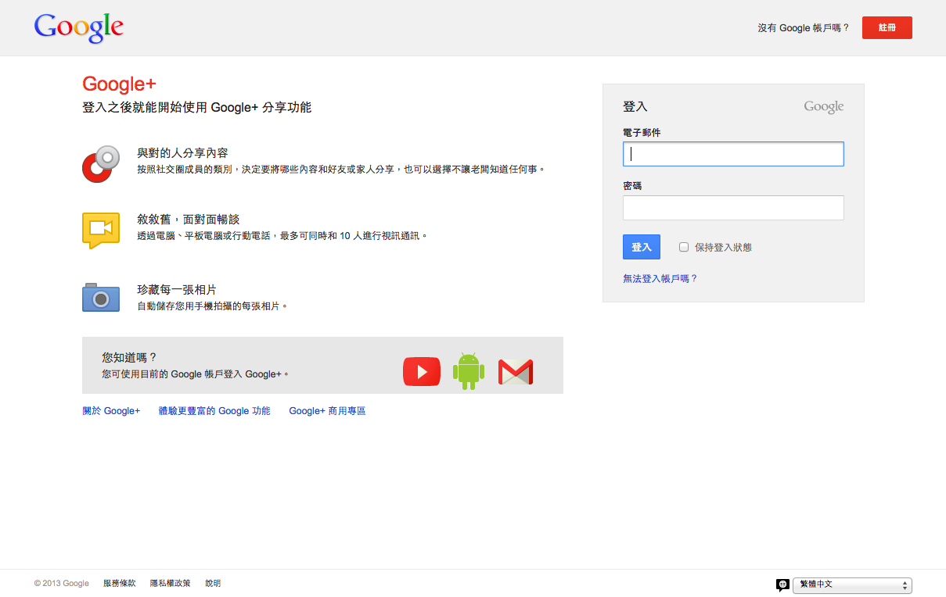
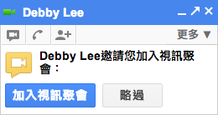
ANZ 講師流程
若有登入私人帳號，須先登出。
Speaker
(in 20 minutes)
Login Google+
(via Google+ web site)
On Air now!
(via Google+ web site)

Slide 7
提供報表
包括：Live (Hangouts on Air) 或錄影 (YouTube)
資訊：
客戶：客戶 Id
影片：影片名稱
時間：何時開啟此影片 (日期/時間)
看多久：看到影片的第幾秒離開
條件：
時間：當天、周、月、累計
影片：選擇特定的影片當作條件
客戶：選擇特定的客戶當作條件
數字資訊
Generate Excel

Slide 8
Google 服務使用注意事項 (1/3)
Hangouts 環境需求
支援瀏覽器：
Google Chrome 10+
Microsoft Internet Explorer (IE) 8+
Mozilla Firefox 3+
Safari 4+
支援的作業系統：
Mac OS X
Windows / Windows XP / Windows Vista
Chrome
Hangouts 直播錄影檔下載格式
mp4

Slide 9
Google 服務使用注意事項 (2/3)
Hangouts 直播網路需求
通訊埠 19305 至 19309 與 Google 建立 UDP 連線
通訊埠 19305 至 19309 與 Google 建立 TCP 連線
通訊埠 80 與 Google 建立 TCP 連線
通訊埠 443 與 Google 建立 TCP 連線 (SSL)
頻寬需求 (建議)
上傳：900kbps
下傳：2mbps (5人); 3mbps (10人)

Slide 10
Google 服務使用注意事項 (3/3)
YouTube
上傳長度超過 15 分鐘的影片
需先經由手機驗證，驗證通過即無此限制
上傳後會自動經由 Google 的 Content Id 識別系統自動辨識，確認沒有侵權問題
支援的上傳檔案格式
.MOV
.MPEG4
.AVI
.WMV
.MPEGPS
.FLV
3GPP
WebM
詳細說明請參考：http://support.google.com/youtube/bin/answer.py?hl=zh-Hant&answer=1722171&topic=2888648&ctx=topic

